Slide 1
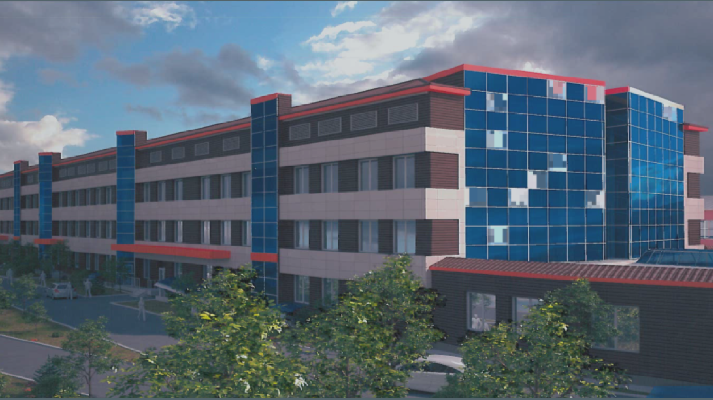

КГП на ПХВ «Центр детской неотложной медицинской помощи» ДОКЛАДЧИК: ДИРЕКТОР - А. СМАГУЛОВ

Slide 2
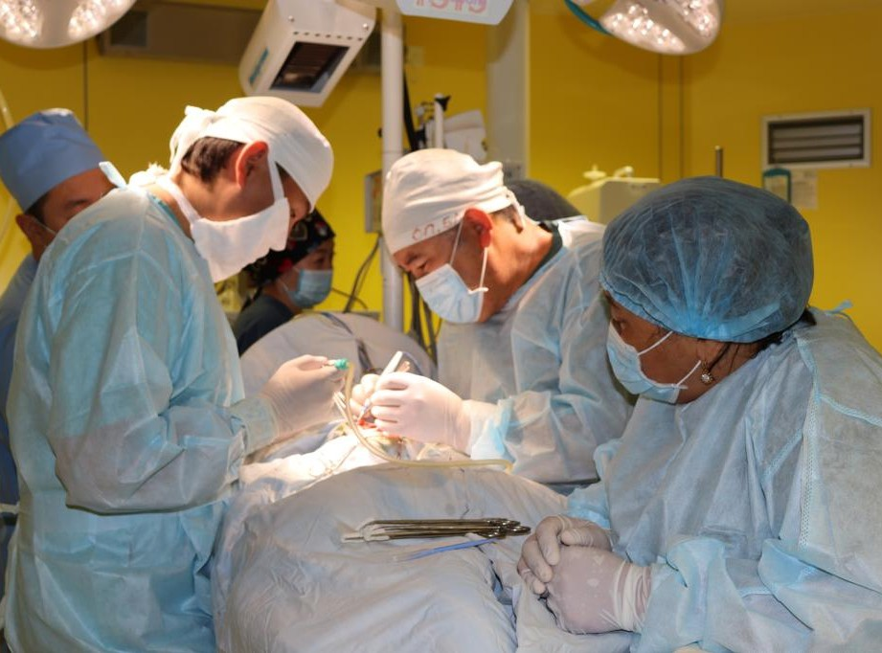
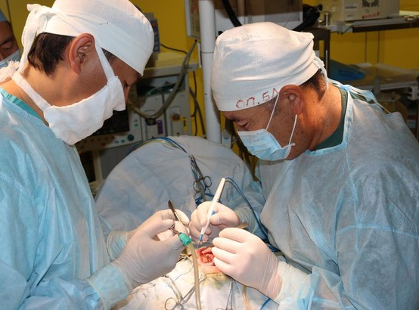
Деятельность Центра
Лицензия № 12023413 от 12 октября 2012 года, выдана
КГУ "Управление предпринимательства и индустриально-инновационного развития города Алматы"
Свидетельство о соответствии деятельности стандартам национальной аккредитации в Республике Казахстан сроком на 3 года с присвоением первой категории (приказ от 24.03.2022 года №26, дата выдачи свидетельства 24.03.2022 г.) Регистрационный №KZ09VEG00012146
Виды оказываемых услуг:
СМП: хирургия, нейрохирургия, комбустиология, травматология-ортопедия,
офтальмология, токсикология, торакальная хирургия, урология, нефрология, неврология, аллергология, ревматология
2 этап реабилитации и восстановительного лечения Стационарозамещающая терапия: дневной стационар
АПП: Травмпункт, дорогостоящие услуги (КТ, МРТ); клинико – диагностическая помощь

Slide 3
Эффективность работы Центра
Кадровый потенциал
В 2024 году укомплектованность кадрами - 96,6%
Врачи- 98,2
СМР-99,4
ММП-88,1
Коэффициент совмещения:
Врачи- 1,4
СМП-1,1
ММП-1,4
Дефицит :
Неонатолог – 1 ставка
Врач эксперт – 0,5 ставка
Врач эпидемиолог – 0,5 ставка
Врач фармаколог – 0,75 ставка
Врач офтальмолог – 0,25 ставка

Slide 4
Повышение квалификации сотрудников
Эффективность работы Центра
Повышение квалификации врачей и СМП
Выделено на обучение 11 381 560,
На 2024г. заложено - 11 372 760,00
Освоено - 11 372 760,00
Повышение квалификации:
Врачи:28
СМП: 87
Прочие:12
Прошли обучение на базе :
1. ВШОЗ – 28
2. АО «Национальный центр нейрохирургии» - 2
Врачи: Медицинские ВУЗы страны – 30 ;
СМП: Республиканский высший медицинский колледж – 32, ВШОЗ – 55, всего - 82.

Slide 5
Обучение сотрудников
Эффективность работы Центра
Прошли мастер - класс с привлечением зарубежных специалистов 117 специалистов на тему:
«Детская хирургия» , «Хирургия трахеи и пищевода»
«Детская хирургия» , «Детская эндоскопия ЖКТ и бронхов»
«Детская хирургия» , «Хирургическая тактика при гигантских послеоперационных вентральных грыжах. Ошибки и осложнения в хирургии грыж»
«Общая хирургия» , «Хирургический сепсис«
«Общая хирургия» , «Применение лазерной техники в хирургической практике»
«Анестезиология в детской хирургии» , «Анестезия в детской хирургии»
«Детская травматология», «Основы внеочагового остеосинтеза при переломах костей таза и конечностей»
«Детская травматология» , «Актуальные вопросы лечения политравмы»
«Детская травматология» , «Современные аспекты в лечении перипротезной инфекции»
«Детская офтальмология», «Витреоретинальная хирургия»
«Детская реабилитация», «Ортопедический и травматологической реабилитации»
«Детская реабилитация» , «Спинальная реабилитация»
«Сестринское дело» , «Роль медицинской сестры в детских инфекционных стационарах. Организация работы медицинской сестры»
«Сестринское дело» , «Международная практика медицинских сестер многопрофильных стационаров».

Slide 6
Эффективность работы Центра
Финансовые показатели
За 3 года внебюджетные
поступления выросла более на 145%.
Это показатель расширение спектров
оказываемых медицинских услуг
в условиях КДО .
По сравнению с прошлым годом
объем государственного
заказа увеличен на 1%.

Slide 7
Эффективность работы Центра
Средняя заработная плата (тг)
За 2024 год средняя заработная плата у сотрудников составила 347 285 тг.
По сравнению с 2023 годом у врачей увеличена на 3 тыс.тг .,
у среднего медицинского персонала и прочего персонала увеличена на 4 тыс.тг.

Slide 8
Эффективность работы Центра
Дифференцированная оплата и премия
Дифференцированная оплата в 2024 году составила
около 10% от поступления финансовых средств государственного заказа.

Slide 9
Эффективность работы Центра
Оснащенность медицинской техникой
Снижение материальной оснащенности связано со списанием медицинского оборудования в связи с истечением срока эксплуатации и амортизационной стоимости.

Slide 10
С каждым годом идет рост обращений пациентов.
Отмечается рост в плановой госпитализации.

Slide 11
С учетом показателей работы койки в 2023 году, свидетельствовавшие о работе Центра с нагрузкой,
в 2024 году увеличена коечная мощность до 344,1 койки. В этой связи отмечается снижение работы койки до рекомендуемого норматива, соответственно снизился показатель оборота койки.

Slide 12
В 2024 году отмечается рост хирургической активности.
Этому способствовало увеличение плановой госпитализации
хирургических пациентов на оперативное лечение.

Slide 13
Летальность
В 2024 году умерло 18 пациентов (2023 год-24)
Младенческая летальность - 7 (2023год-15)
Из 7 пациентов:
4 пациента с врожденными пороками развития,
3 пациента с сепсисом и его осложнениями.
Пациенты госпитализированы в крайне тяжелом состоянии, на аппаратном дыхании
на фоне глубокой недоношенности.

Slide 14
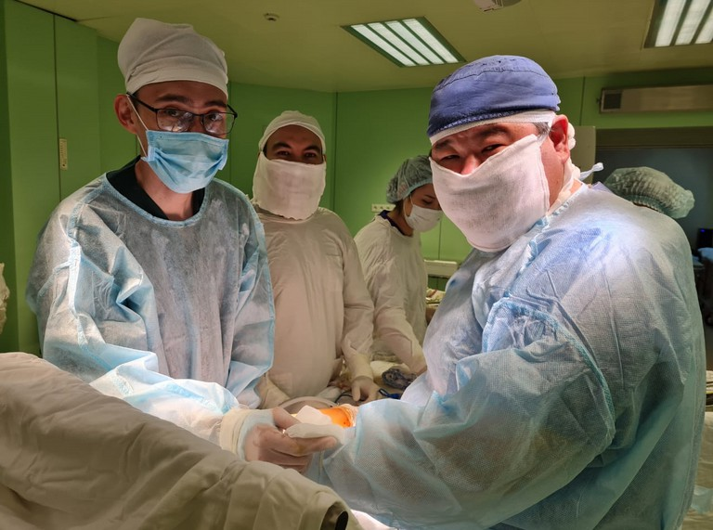
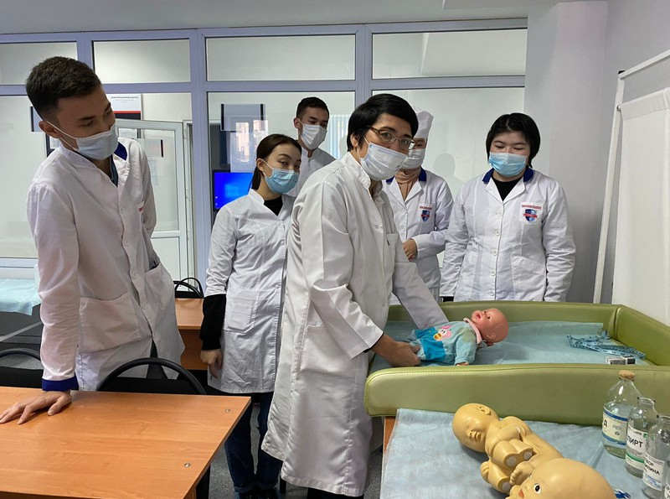
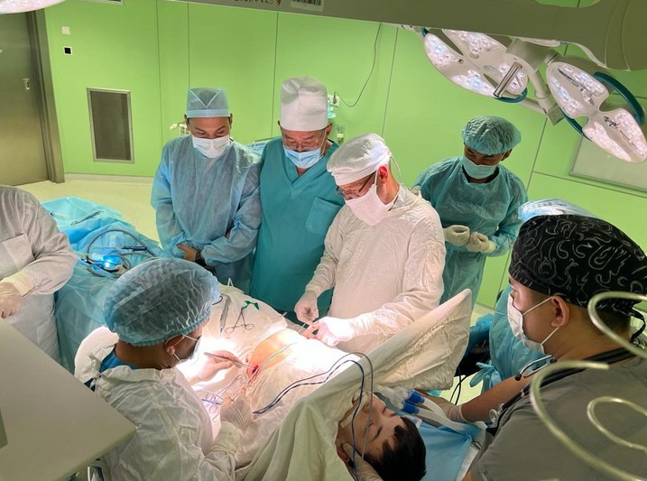

Центр является клинической базой для ведущих медицинских учебных заведений
Казахский национальный медицинский университет имени С.Д.Асфендиярова
Казахстанско-Российский медицинский университет
Республиканский медицинский колледж

Slide 15
Инновационные методы
Устранение обширного рахишизиса с пластикой спиномозгового канала и комбинированная аутодермопластика дефекта кожи. За 2024 год прооперирован 1 ребенок. Исход благоприятный.
Торакоскопическое устранение атрезии пищевода у новорожденных. В течение 2024 года прошло 8 детей. Исход благоприятный.
Пластика диафрагмы с перкутанной фиксацией синтетической заплаты к ребру и пластика собственной тканью. В течение года прошло 9 детей, у 8 детей исход благоприятный. С летальным исходом 1 ребенок, поступил в крайне тяжелом состоянии с агенезией левого легкого на фоне сепсиса.
Чрезкожная транспедикулярная фиксация. За 2024 год прошло 8 детей. Исход благоприятный.
Диагностически-лечебная атроскопия. В течение 2024 года прошло 80 детей. Исход благоприятный.
Реконструктивные операции при гипоспадии- проведены в рамках мастер-класса 9 детям. Исход благоприятный.
Хирургические вмешательства при гидроцефалии с применением нейронавигации. За 2024 году прошло 3 детей. Исход благоприятный.
Лапароскопические вмешательства по Кейт-Джорджосону при Гиршпрунге. За 2024 год прошло 2 детей. Исход благоприятный.
Лапароскопическая нефроэктомия. За 2024 год прошло 4 детей. Исход благоприятный.
Лапароскопическая спленоэктомия. В 2024 году прошло 3 детей. Исход благоприятный.
Интраоперационный нейромониторинг при заболеваниях спинного мозга. За 2024 год прошло 5 детей. Исход благоприятный.

Slide 16
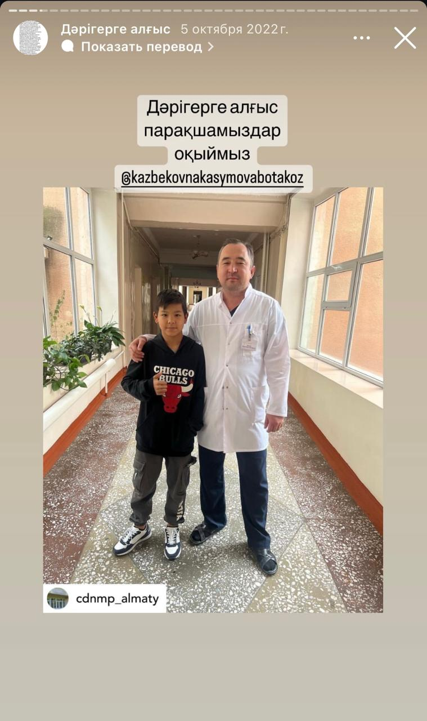

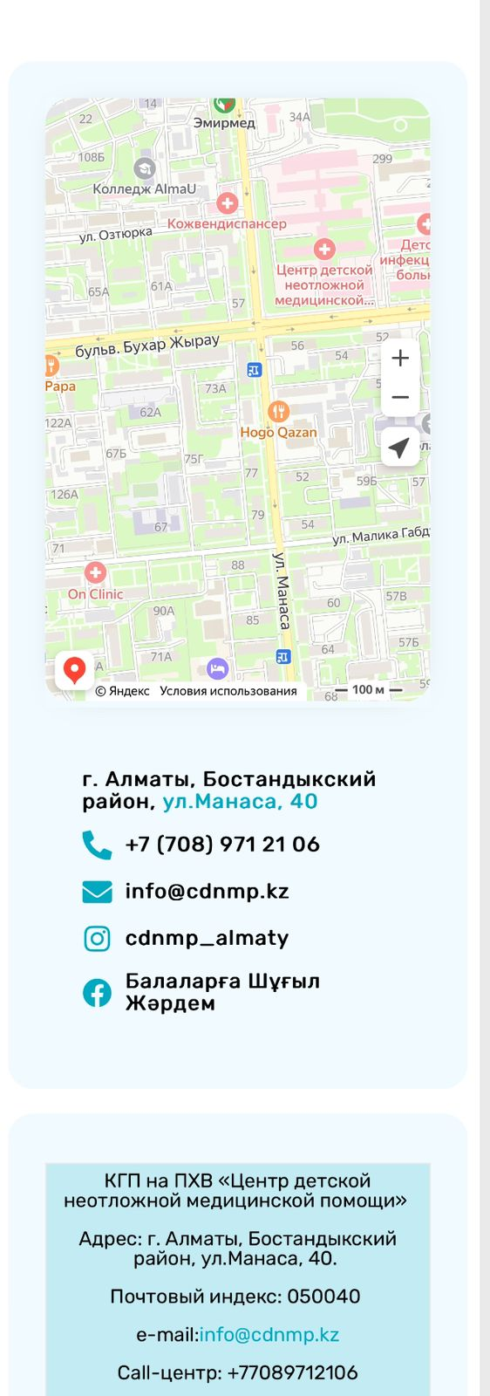

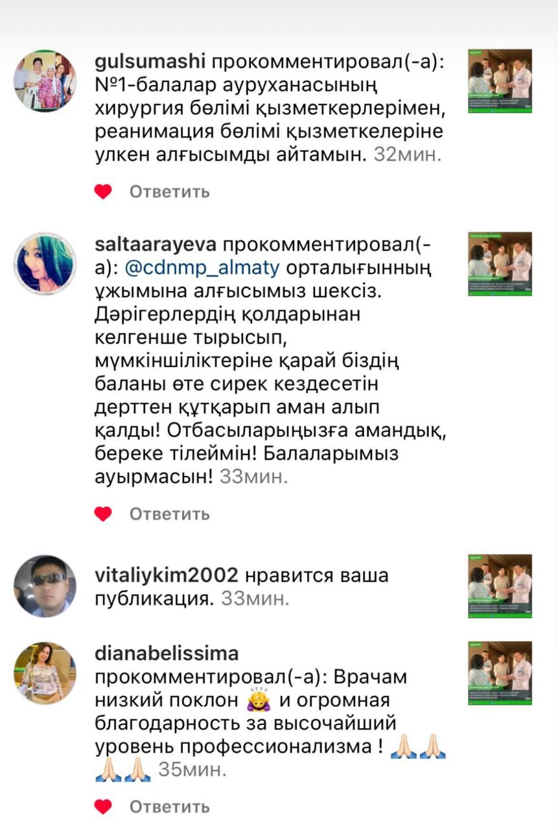
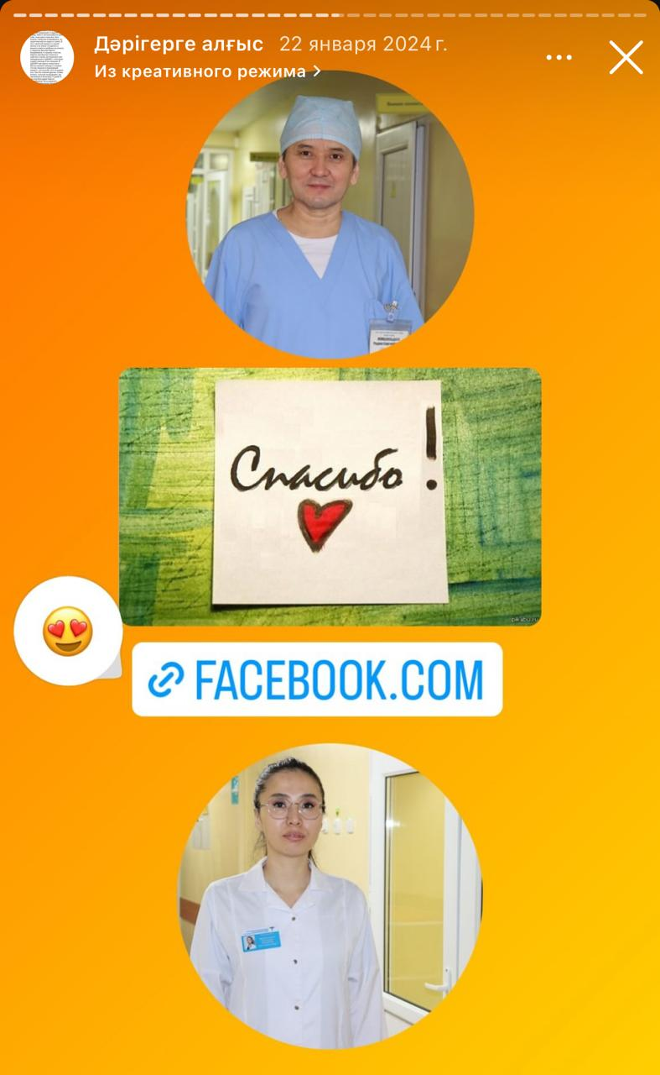
Выполнено в 2024 году
Обновлен официальный сайт Центра
Итоги работы службы поддержки пациентов и внутреннего аудита
Обращение- 94
Благодарность- 71
Позитивные отзывы в соц.сетях- более 150
Жалоба-23, обоснованная-1.
Рассмотрены все обращений и жалобы.

Slide 17

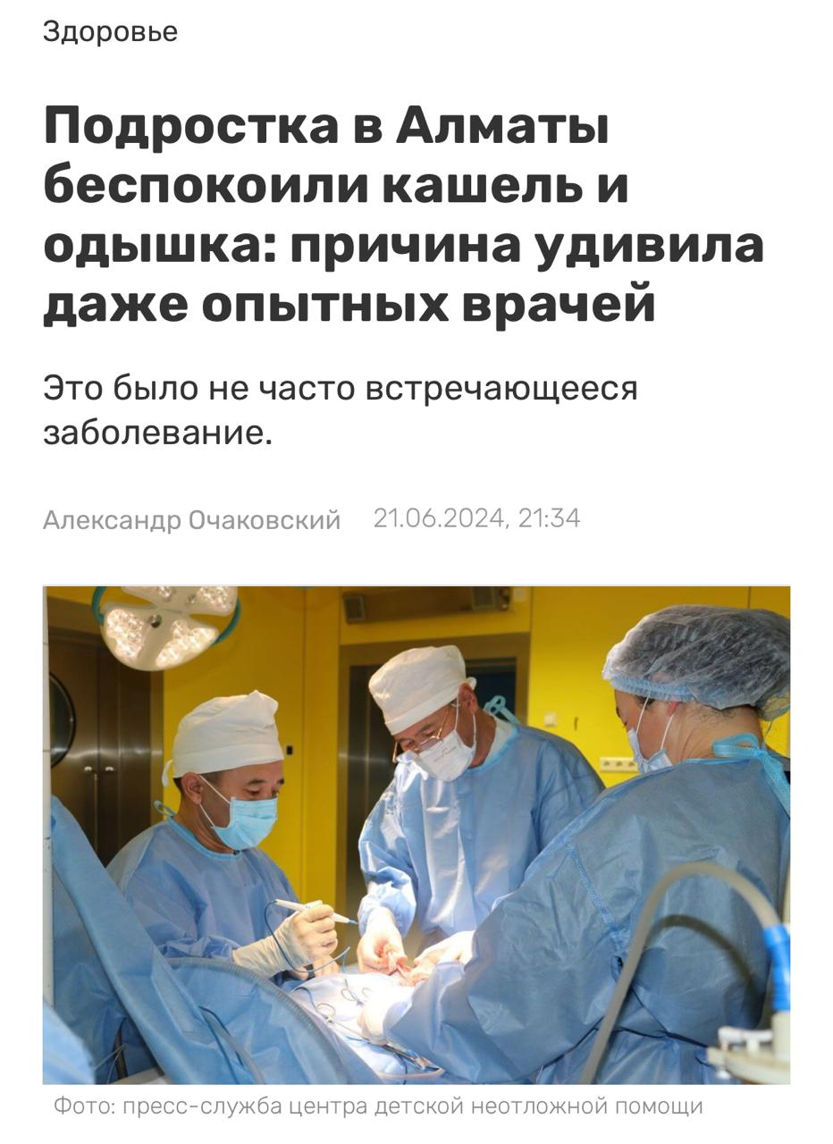
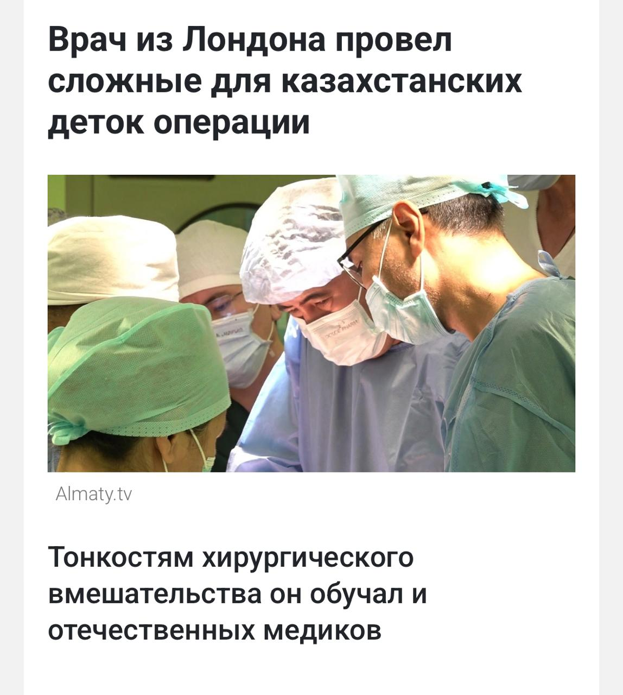
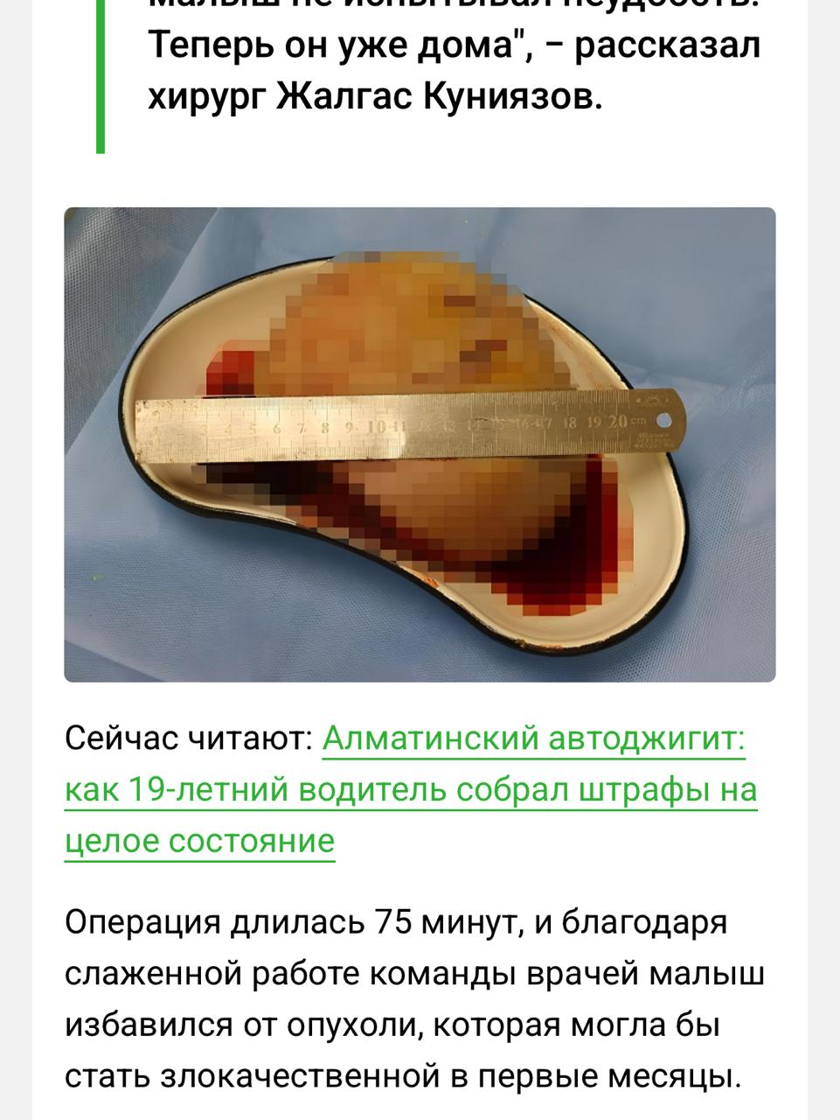

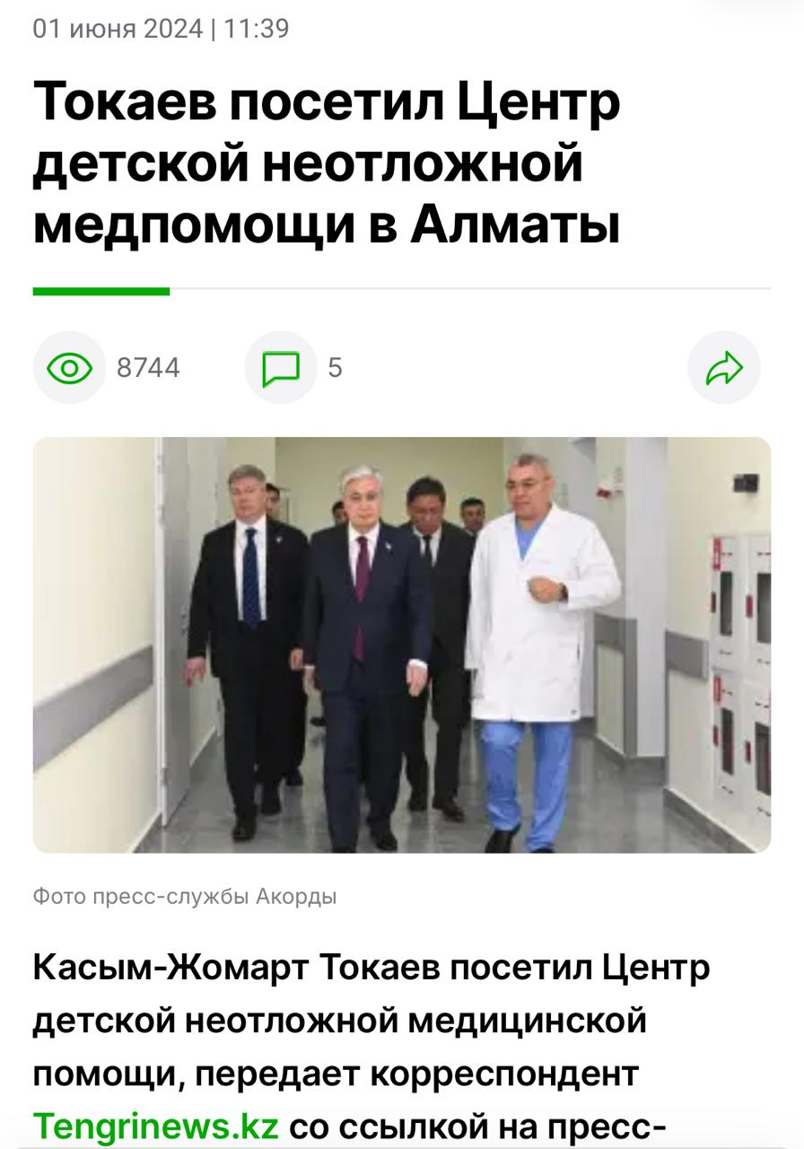
Выполнено в 2024 году
70 публикаций в соцсетях.
Налажено партнерство:
Tengrinews.kz NewsTimes.kz
Газета “Время”
Газета “Егемен Қазақстан”
“Литер”.
Новостные порталы: “Мой город”, “inAlmaty.kz”, “Almaty.tv”, “Sputnik.kz”,
“liter.kz “optimizm.kz”.
Телеканалы: “Астана ТВ”, “КТК”, “Евразия ТВ”
“Қазақстан”, “Хабар”, “Алматы ТВ”.
228 публикаций в разных источниках информационных платформах
Новости Центра также публиковались на официальных ресурсах МЗ РК, УОЗ г.Алматы, акимата г. Алматы
80 публикаций в СМИ на электронных новостных порталах 50 комментариев при удалений гигантской опухоли у ребенка.
Ведется непрерывная работа по интерактивной обратной связи с населением посредством социальных сетей

Slide 18

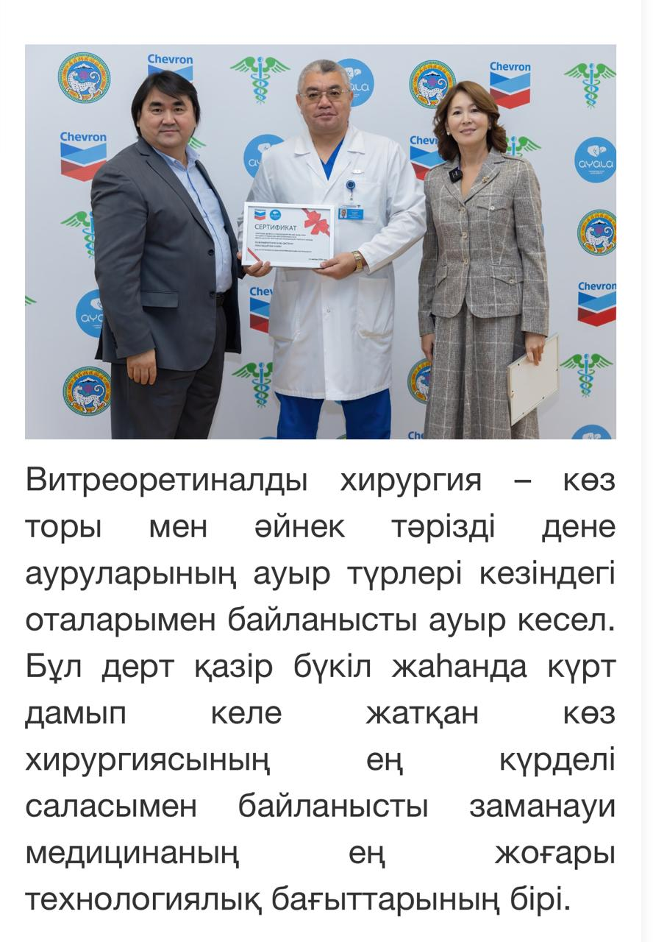
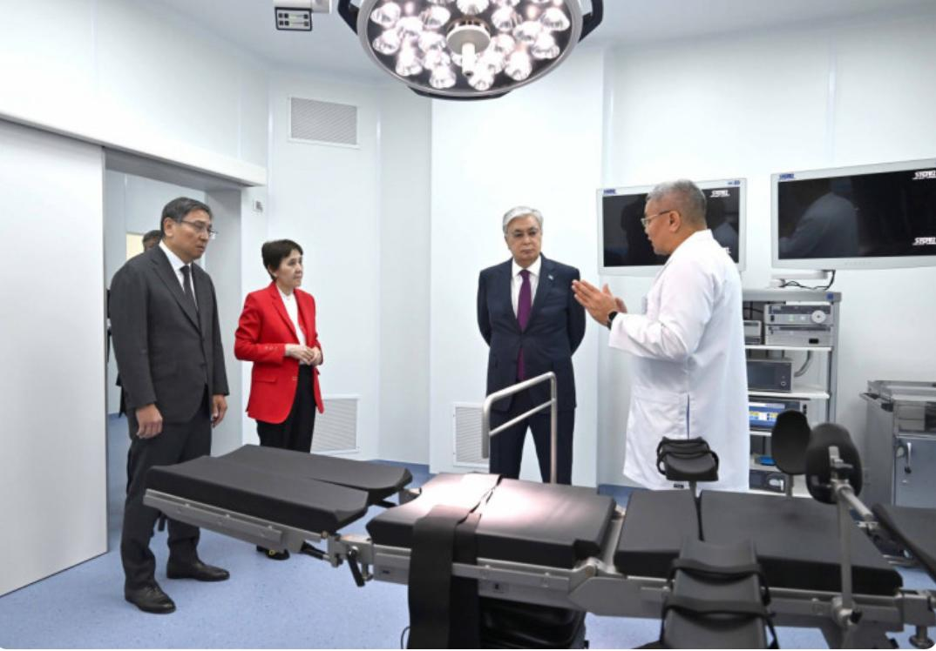
Выполнено в 2024 году
Открыт новый корпус для приемного, офтальмологического , реанимационного отделения с операционным блоком.
Приемное отделение построено по международным стандартам неотложной помощи и рассчитано на 500 пациентов в сутки. Корпус включает 26 коек реанимации и интенсивной терапии, четыре операционных блока, а также диагностическое отделение
Офтальмологическое отделение рассчитано на 60 коек. Фондом «Аяла» приобретена лазерная хирургическая система- Constellation Vision, также были обучены специалисты - офтальмологи за рубежом, Индия, г.Дели.

Slide 19
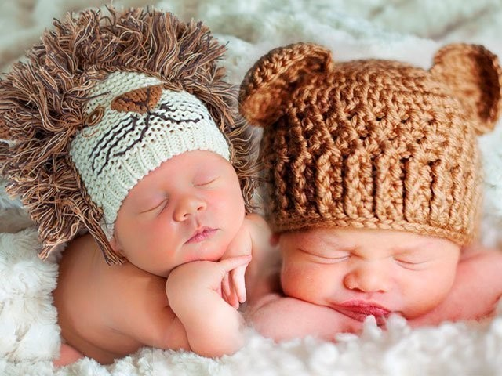
Планы в 2025 году
Неонатальное отделение :
Отделение для выхаживания новорожденных и недоношенных.
Проведение терапевтических и ранних реабилитационных мероприятий новорожденным и недоношенным детям после завершения комплекса реанимационно - интенсивного лечения, а также детям с хирургической патологией в позднем послеоперационном периоде .
Отделение ЧЛХ и ЛОР:
Проведение оперативных вмешательств, консервативное лечение детям от 0 до 18 лет.

Slide 20
